Slide 1

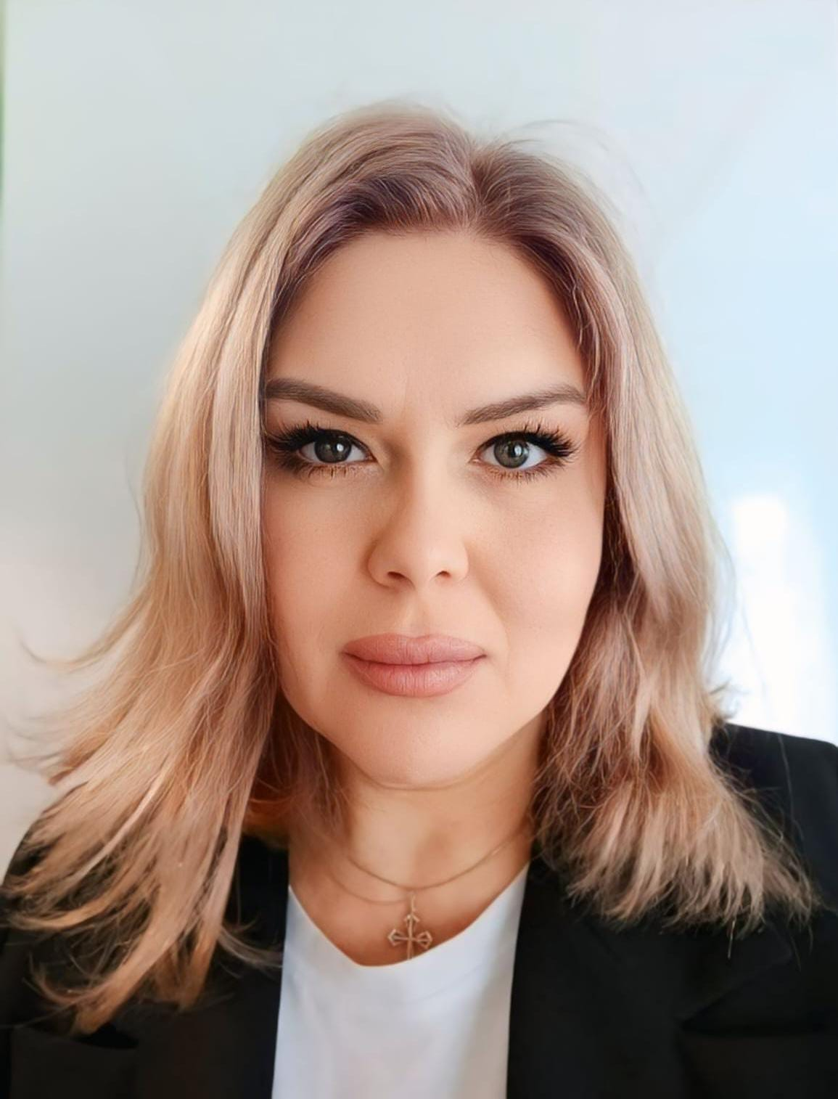
Министерство труда и социального развития Ростовской области Государственное бюджетное учреждения социальной защиты населения Ростовской области «Центр комплексной реабилитации и абилитации для детей и подростков с ограниченными возможностями «Добродея» г. Шахты 2026 год
Сидоренко
Марина Владимировна

Slide 2

Социальная практика: «Время мамы» по поддержке материнства и детства, параллельной реабилитации женщин, воспитывающих детей с инвалидностью
История создания практики
Материнское эмоциональное выгорание – состояние при котором возникает риск негативных последствий как для здоровья женщин, так и для качества ее отношений с ребёнком. На сегодняшний день остро стоит вопрос повышения демографии, укрепления института семьи. В нашем учреждении, большое внимание уделяется реабилитации и абилитации детей-инвалидов, но их мамы часто оставались в стороне, а ведь они так же нуждаются в особой поддержке. Возникла необходимость создания «Маминого времени», посредством которого, женщины получат возможность уделить немного времени себе, своему физическому и ментальному здоровью, отвлечься от будничных забот, формируя тем самым сознание о важности роли женщины в семье, материнстве, готовности к рождению ребёнка.

Slide 3
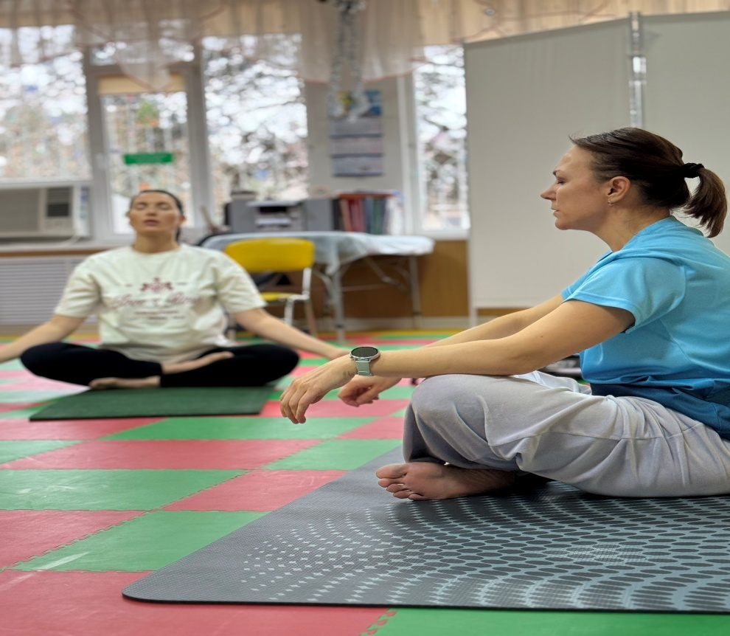
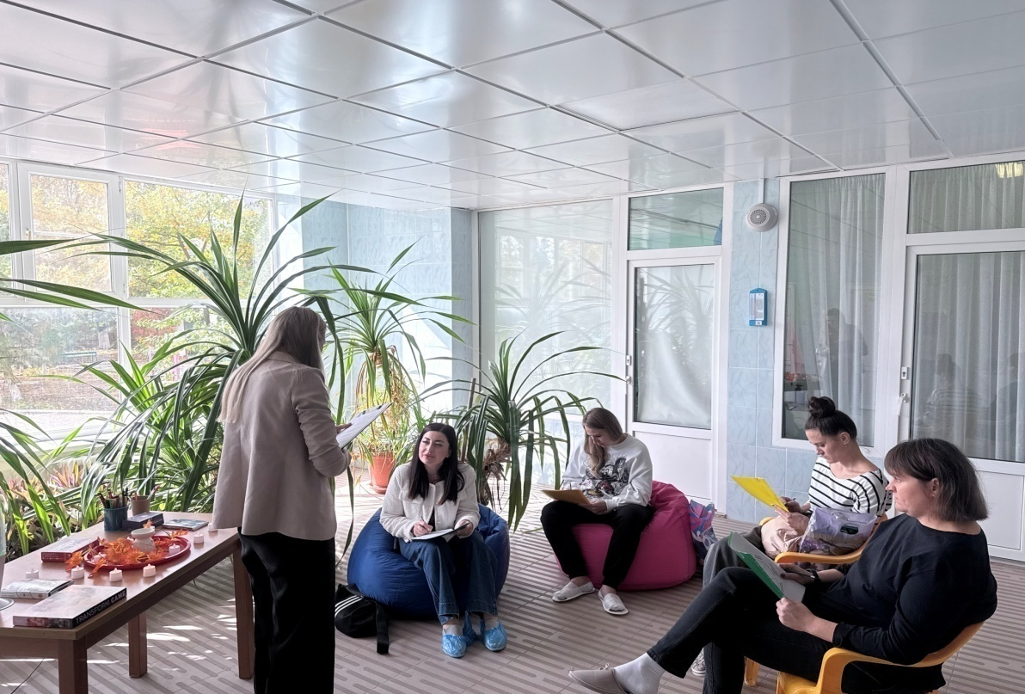
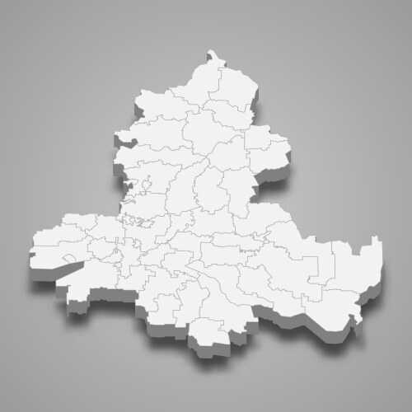
Женщины, воспитывающие детей с инвалидностью, проходящих курс реабилитации в ГБУСОН РО «Центр реабилитации и абилитации «Добродея»
Целевая аудитория:
75 женщин вовлечены в проект с
января 2025 года
Проблематика/запросы
Территория охвата:
Ростовская область
Мне плохо, нет сил
Боюсь
забеременеть
Чувствую себя одинокой

Slide 4

Цель практики:
поддержка женщин, воспитывающих детей с инвалидностью, психологическая помощь, забота о физическом и ментальном здоровье женщин, создание условий и настроя для позитивного и счастливого материнства
Задачи практики:
проведение психологической диагностики женщин, воспитывающих детей-инвалидов на наличие/отсутствие родительского выгорания.
Создание условий для улучшения психофизического состояния, снижения уровня стресса и стимулирования процессов самопознания и самоисследования женщин, при помощи занятий йогой и психологическими практиками
создание обстановки для расслабления, восстановления сил,
общения друг с другом.

Slide 5
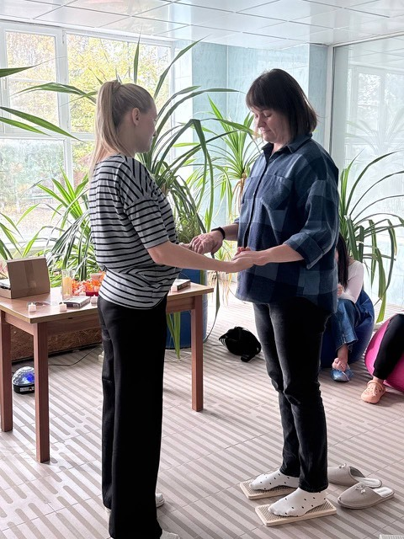
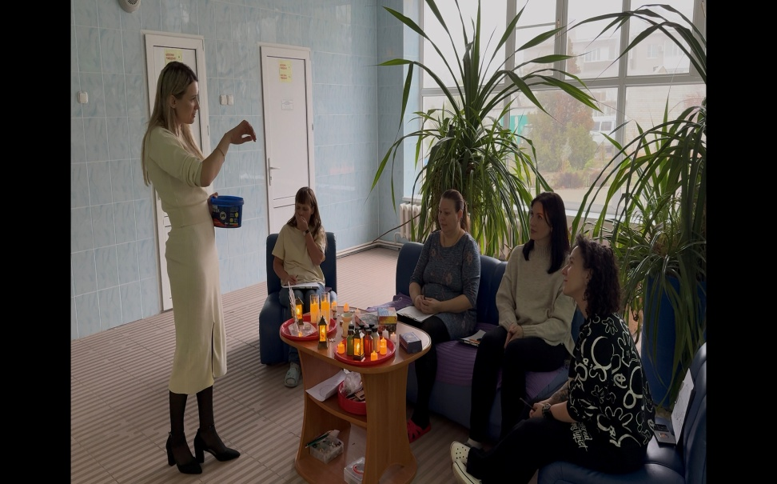
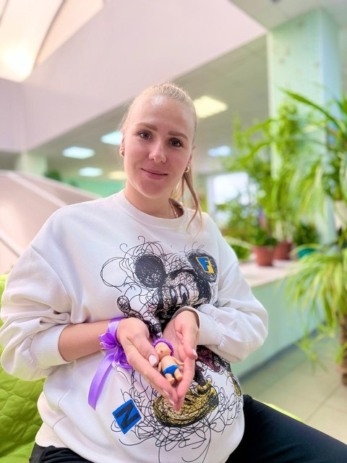
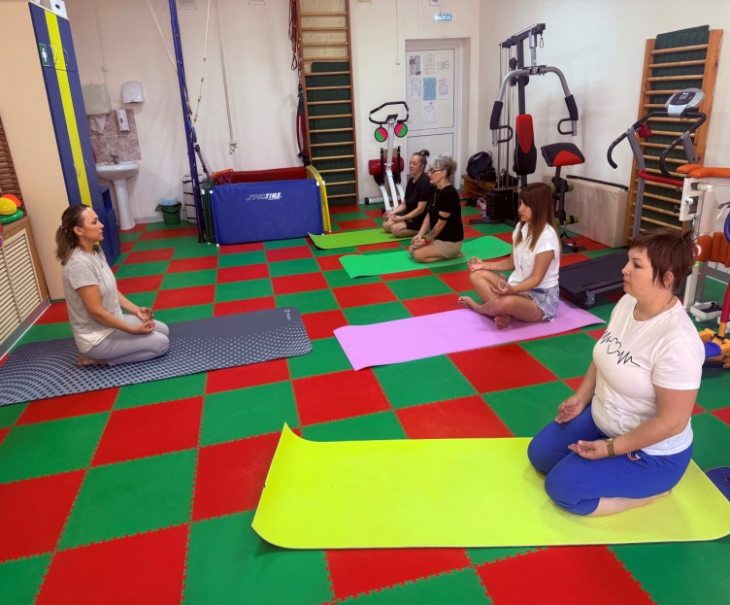
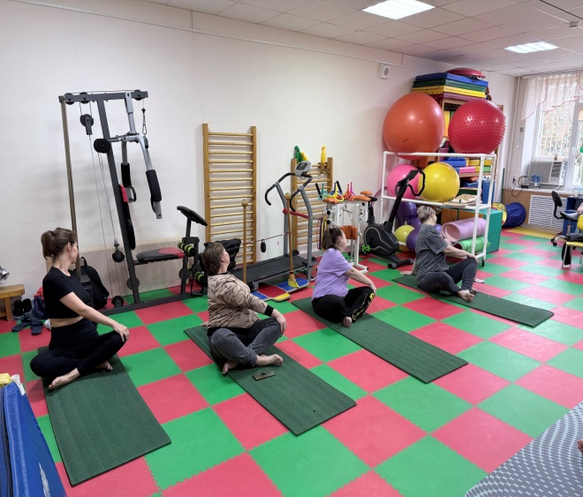
ЭТАПЫ РЕАЛИЗАЦИИ
Знакомство.
Психодиагностика
На «входе»/ «выходе» проекта
Групповые ресурсные встречи в формате коуч-тренинга/ медитаций/
Лекций/
Групповые занятия йогой
Анализ и рефлексия

Slide 6
Промежуточная диагностика состояния тревожности проводилась до и после ресурсных встреч *опросник САН (самочувствие, активность, настроение)

Slide 7
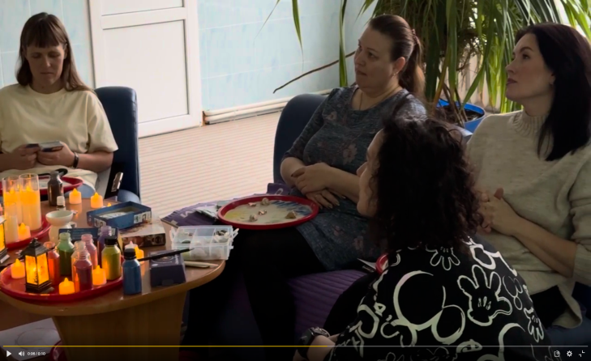
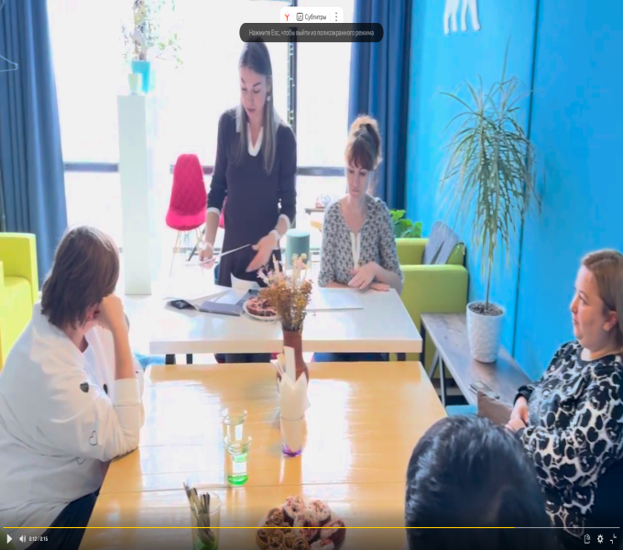
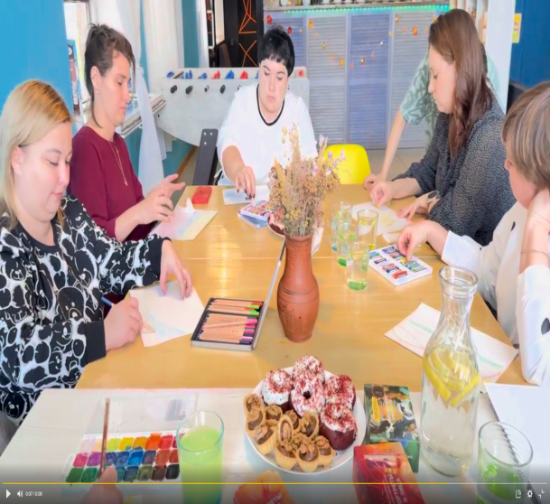
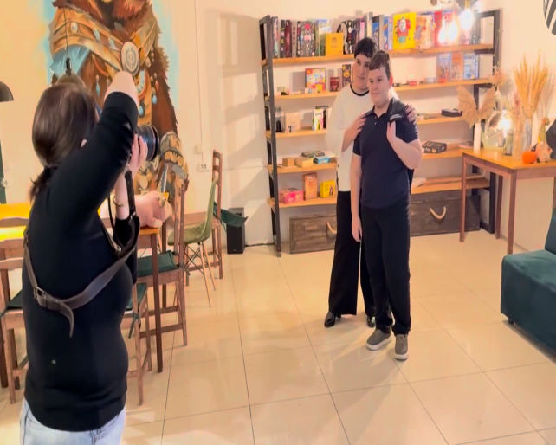
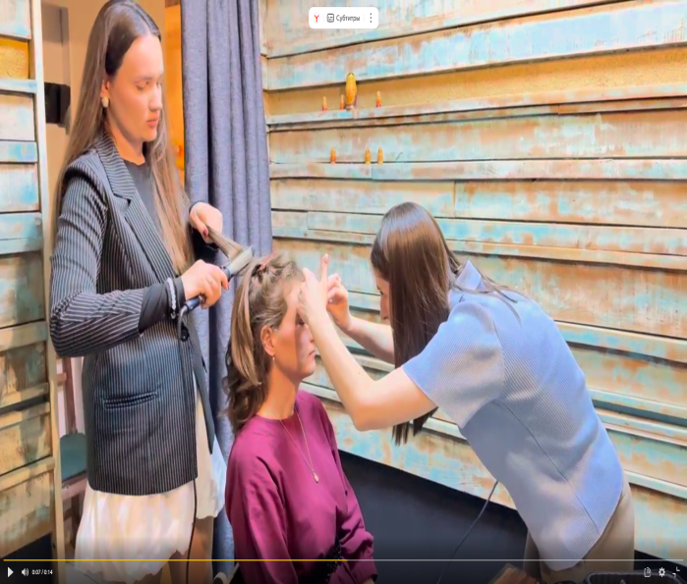
36
Ресурсных встреч с
групповыми практиками
126дней психологического сопровождения и поддержки
8
вовлеченных специалистов
«заботы» из разных областей
Психолог
Мастер йоги
Нутрициолог
Акушер-гинеколог
Коуч
фотограф
Специалисты
«бьюти» индустрии:
-визажист
-стилист

Slide 8
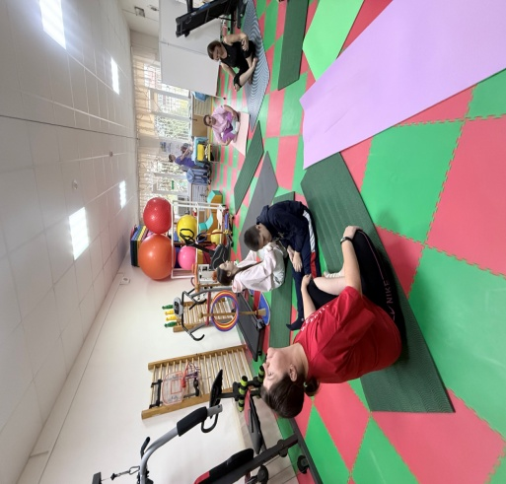
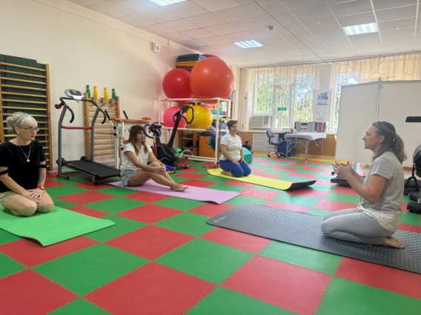
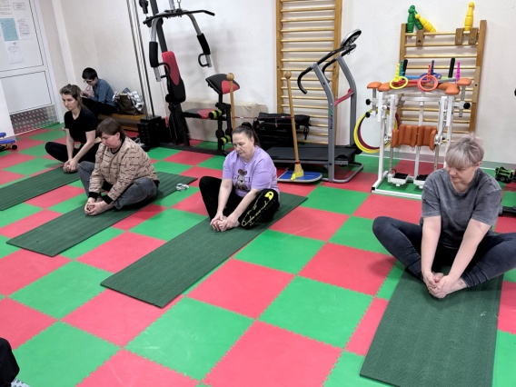
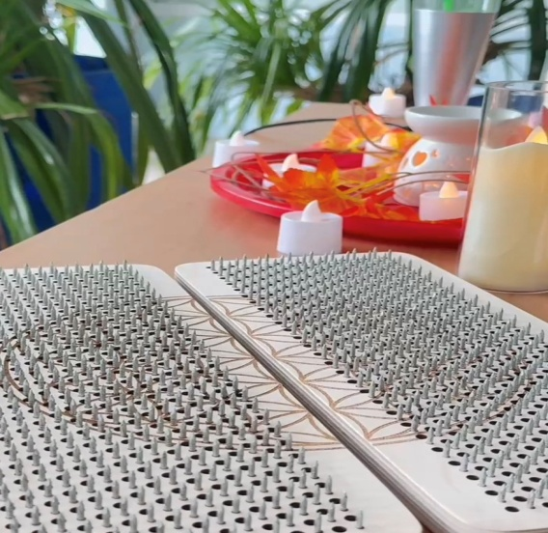
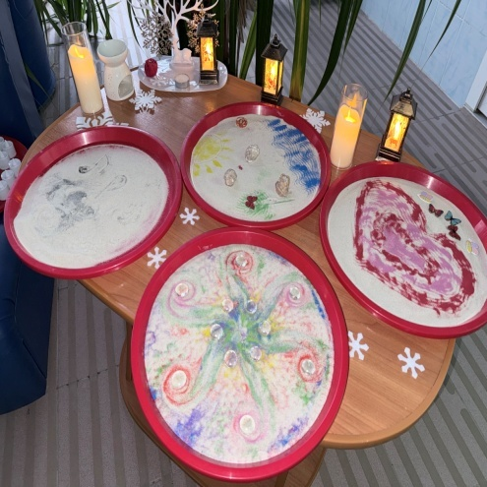
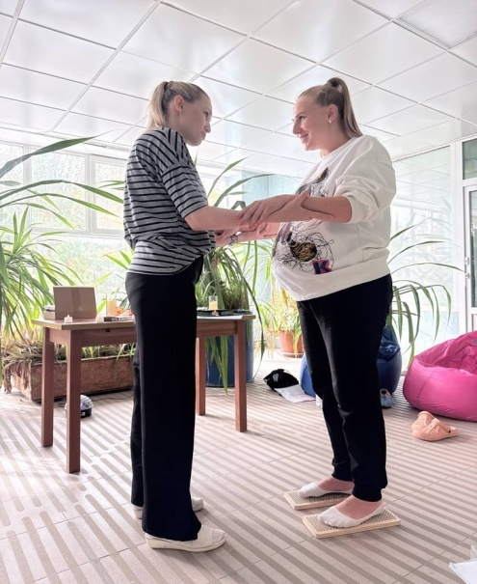
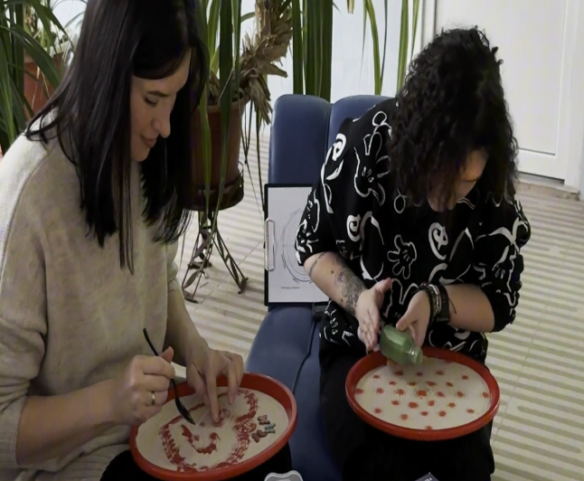
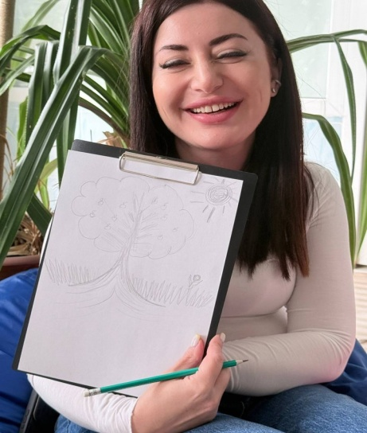
3
Направления занятий йогой для:
Здорового тела
Снижения стресса
Улучшения качества сна
Улучшения работы репродуктивной системы
8
Практик и методик
Психологического
воздействия для:
самопознания
Снижения психоэмоционального напряжения
Повышения самооценки , эмоциональной устойчивости
Снижение уровня родительского выгорания
улучшение семейных взаимоотношений, коммуникативных навыков
осознание важности роли материнства
Мотивация к изменениям

Slide 9

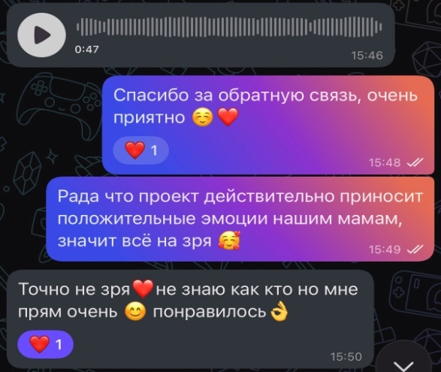
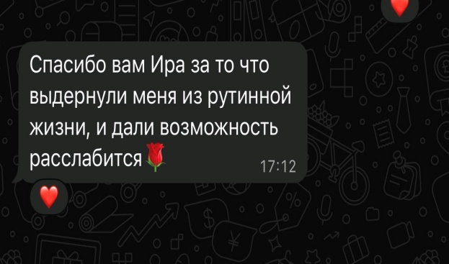


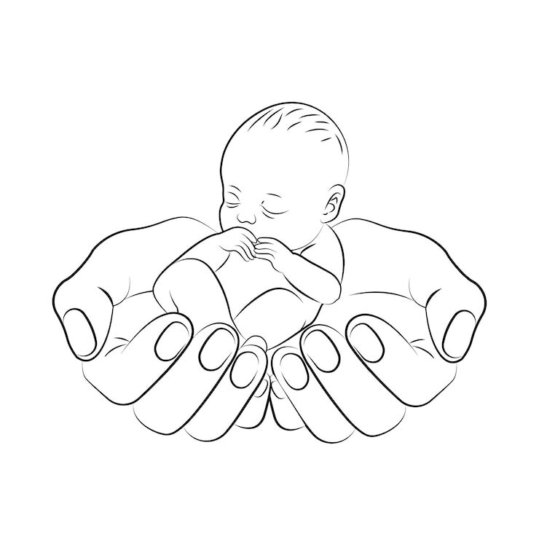
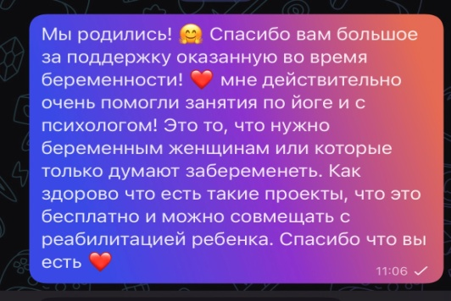
Результаты практики курс ресурсных практик помог женщинам активизировать ресурсный потенциал и получить положительные изменения:
74 из 75 женщин:
заметили улучшение общего самочувствия, настроения
заметили улучшение гормонального фона
научились погружаться в глубокое расслабление и
освобождаться от страхов и напряжения
Заметили улучшения во взаимоотношениях в семье, с партнером.
снизили уровень родительского выгорания
Осознали важность своего предназначения как женщины, матери, супруги.
70 из 75 женщин :
продолжают заниматься различными методами ресурсных практик
1 из 75 женщин :
благополучно выносила и родила здорового ребёнка
5 из 75 женщин:
планируют материнство

Slide 10
Благодарю за внимание!
В нашем проекте Мамы учатся находить время для счастья!

